Slide 1
上海麦士 & 予芯智能 联合开发

Slide 2

上节总结--中断
在嵌入式系统里，中断是“驱动”所有事件的源泉，正如混沌世界的一缕缕微光。

Slide 3
外围总线（上）
1
看一下原理图
2
看一下数据手册
3
准备一个新的工程
4
开始工作

Slide 4
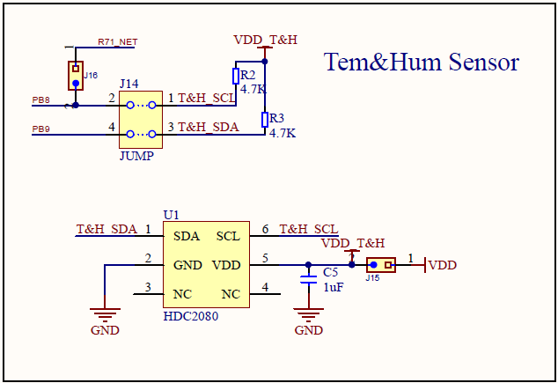
2.10.1 I2C总线实验
让我们从学习板上的一个温湿度传感器来实验！
图: 温湿度传感器原理图

Slide 5
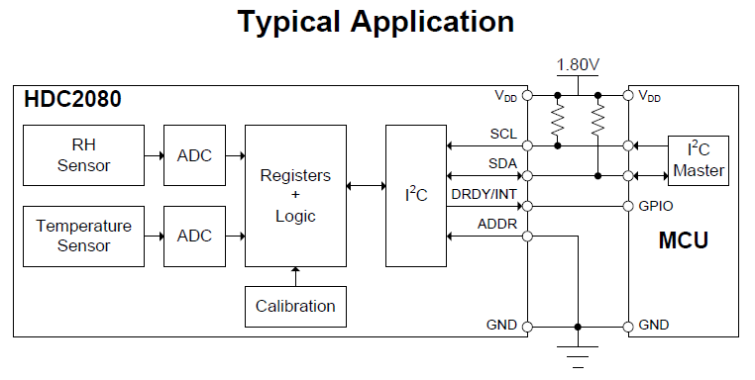
2.10.1 I2C总线实验
从原理图中，我们可以看到如果要实验的话，需要将两个上拉电阻R2和R3连通。然后，I²C总线的“SCL”和“SDA”分别接到PB8（Port B 的8脚）和PB9（Port B 的9脚）管脚上。这是非常重要的信息，在写单片机软件的时候要根据这两个管脚的硬件功能来配置。这就是嵌入式系统工程师为啥，软硬结合的体现之一。连哪个管脚接着啥都搞不清楚，谈什么编程呢？
接下来，我们要看一下这个器件的功能。大家可以在资料中找到“HDC2080.pdf”文件，这个是温湿度传感器的数据手册。还算好，打开一看也就41页而已。在数据手册第一页就能看到芯片的官方推荐连接图。
图: 温湿度传感器典型连接图

Slide 6

有个小问题想问一下：为啥要上拉电阻？

Slide 7
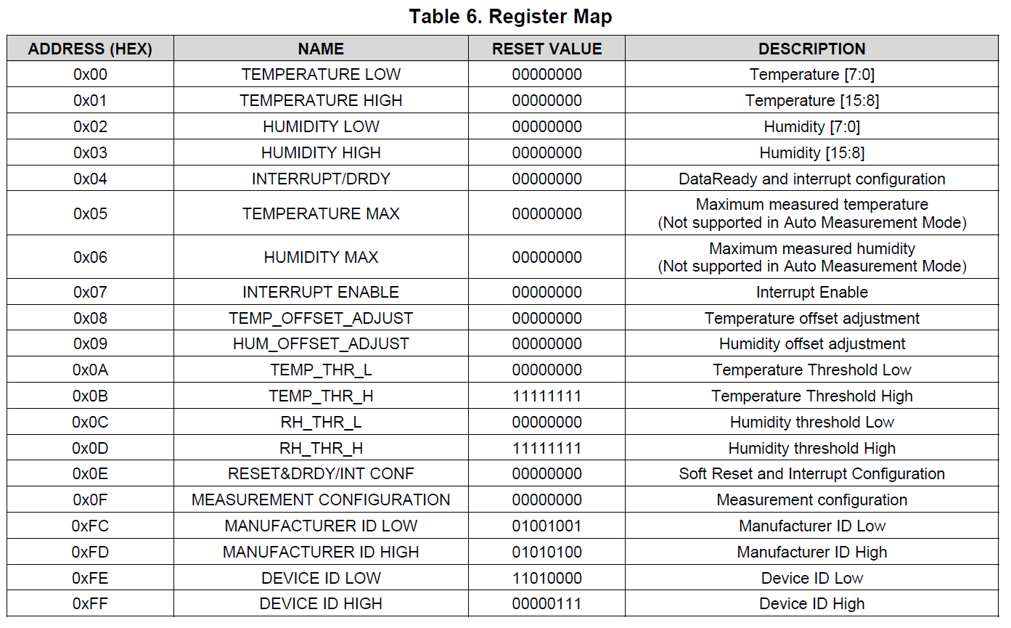
2.10.1 芯片寄存器
简单浏览一下，发现在这20个寄存器中，我们比较感兴趣的只有三个“温度”、“湿度”、“配置”寄存器。其他还有芯片序列号、生产厂商标识、设备标识，这些寄存器一般是只读的，由生产厂商出厂的时候就确定了，而且一般而言序列号寄存器是一个芯片一个号。
图:温湿度传感器寄存器表

Slide 8
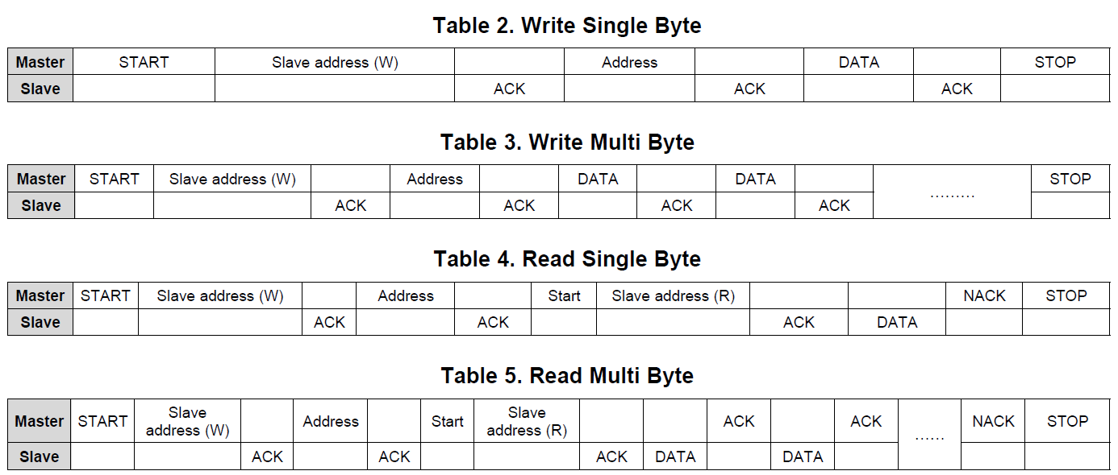
2.10.1
I2C操作流程

Slide 9
2.10.1 温湿度传感器初始化流程
01
发送开始位
02
从设备地址，写模式
03
发送配置寄存器地址
04
从设备地址，写模式
05
发送配置寄存器值
06
发送停止位

Slide 10
2.10.1 温湿度传感器读流程
01
发送开始位
02
从设备地址，写模式
03
发送温湿度寄存器起始地址
04
发送开始位
05
从设备地址，读模式
06
读取数据
07
发送停止位

Slide 11
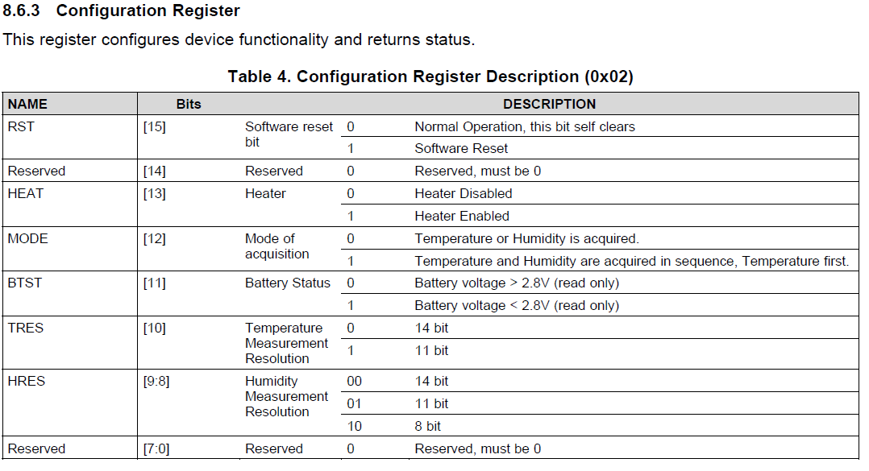
2.10.1 配置寄存器描述
图：配置寄存器描述
貌似，我们基本搞清楚了怎么使用这个芯片。但是，我们没有看配置寄存器。
作为工程师，还是要关注一下。

Slide 12
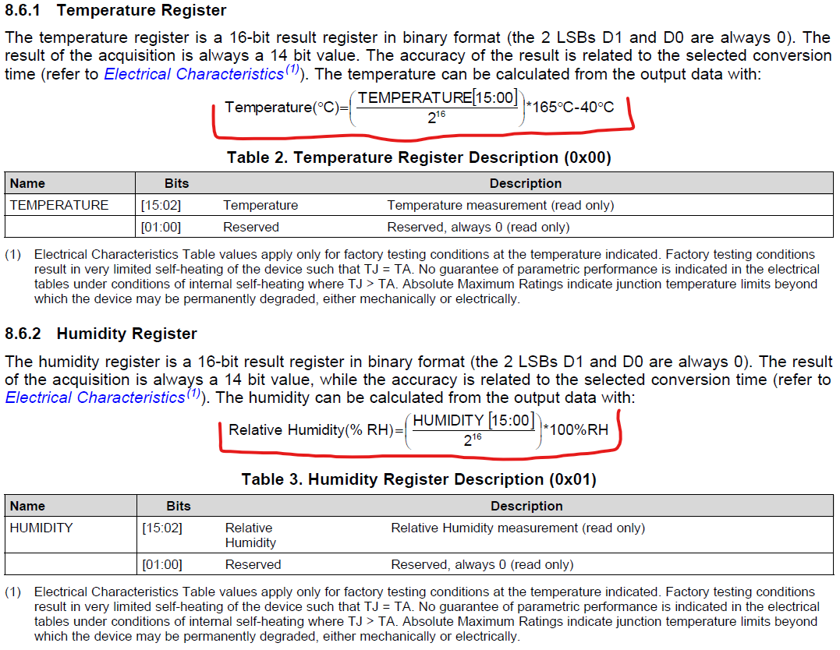
2.10.1 数据转换公式
最后，我们需要考虑读取出来的数据怎么转换成我们常见的温度值和湿度值。这部分从数据手册里也能找到：
图: 温湿度数据转换公式

Slide 13

现在让我们操作！
我们再多留意一下数据手册中关于硬件设计的部分，请自己阅读。比如，供电范围，layout建议等。
我想强调的是：
细节、细节、细节
我们重新建立一个工程，命名为“sample3”，请自己动手，按照前面“sample2”的介绍再操作一遍，确认能够编译通过。

Slide 14
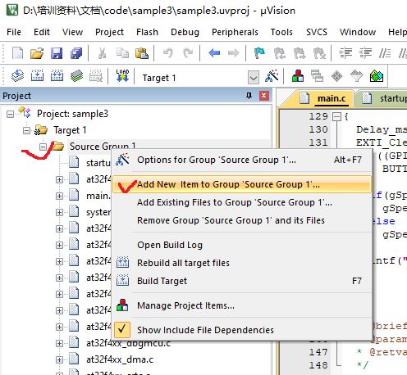
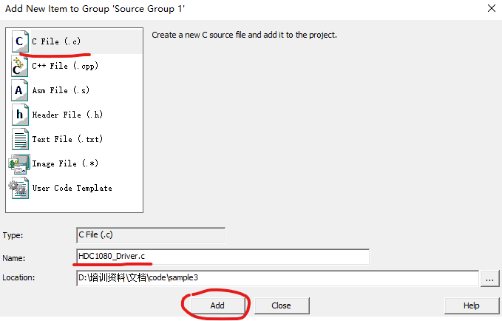
图:向工程中添加新的文件
图:选择文件类型并且命名新文件

Slide 15
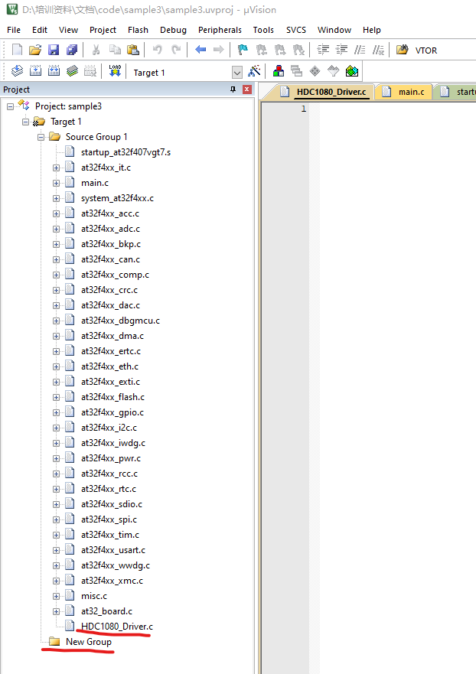
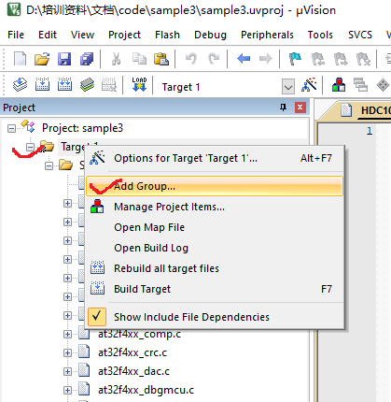
图：添加新的组
图：新的组被添加到工程中

Slide 16
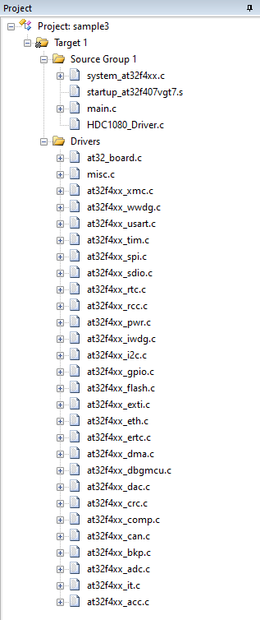
如法炮制，再建个“Startup”组，然后把“Source Group”组改名成“App”组，最终像下面的样子。为了，避免“HDC1080_Driver.c”中的driver和drivers组造成混淆，我把“HDC21080_Driver.c”改成了“HDC2080.c”。这个操作大家自己捣腾一下吧，后面我们就看不到“HDC2080_Driver.c”文件了啊。顺便，我们把“Target 1”也改成“sample3”，自己搞啊。
图:组中的文件

Slide 17
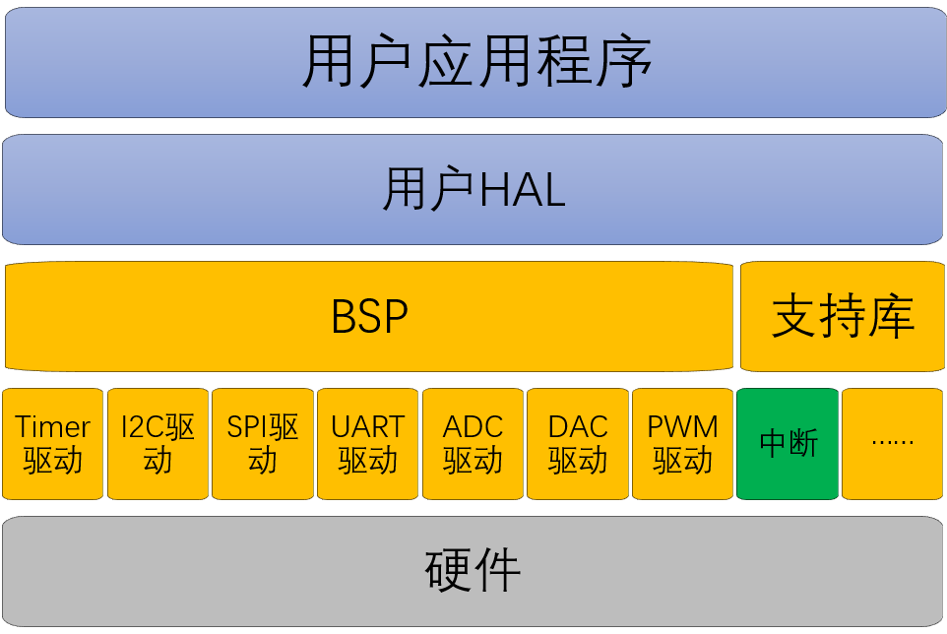
2.10.1 梳理一下软件架构
图:最简单的单片机软件架构

Slide 18
2.10.1 改造代码的Tips
当我们要从无到有实现一个新功能时，需要注意几个问题。
把功能定义到哪个管脚上？
相关功能的时钟配置了吗？
相关的功能需要用到哪些中断？
相关的功能怎么初始化？
相关的功能如何收发数据？
是否有必要启用DMA？

Slide 19
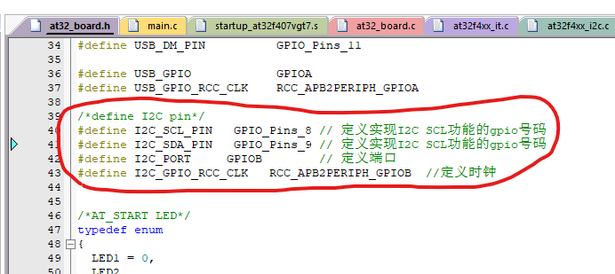
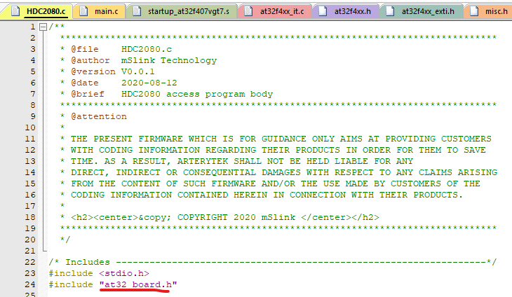
图:HDC2080.c文件的开头
图:at32_board.h文件的宏定义

Slide 20
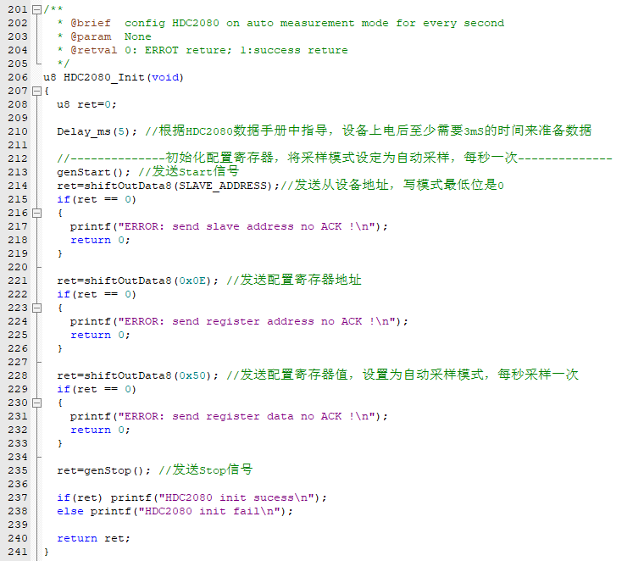
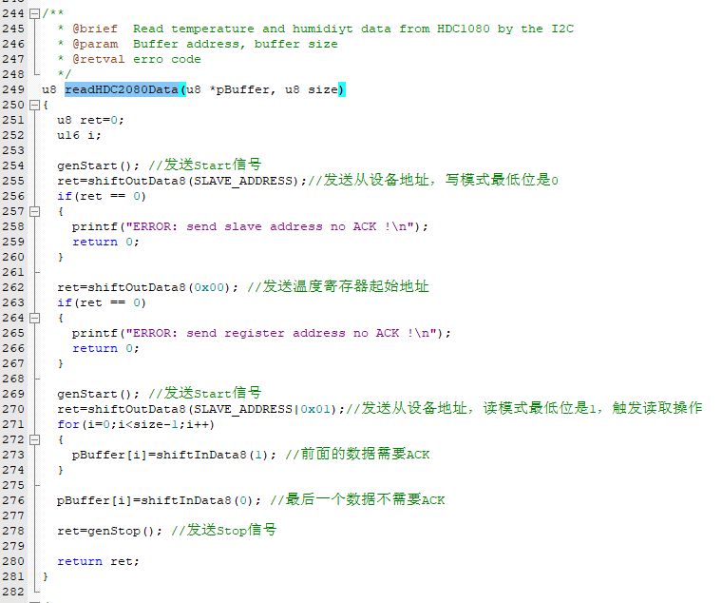
图:HDC2080.c中的初始化程序
图:HDC2080.c中的读取程序

Slide 21

下节预告

Slide 22

谢 谢

